Slide 1
Уважаемые родители! Представляем вашему вниманию электронный образовательный маршрут на тему «Опытно-эксперительная деятельность для детей 3-4 лет.

Slide 2
Экспериментирование – это, наряду с игрой – ведущая деятельность дошкольника. Ребёнок научиться определять наилучший способ решения встающих перед ним задач и находить ответы на возникающие вопросы. Для этого необходимо соблюдать некоторые правила: Установите цель эксперимента (для чего мы проводим опыт) Подберите материалы (список всего необходимого для проведения опыта) Обсудите процесс (поэтапные инструкции по проведению эксперимента) Подведите итоги (точное описание ожидаемого результата) Объясните почему? Доступными для ребёнка словами. Помните! При проведении эксперимента главное – безопасность вас и вашего ребёнка.

Slide 3
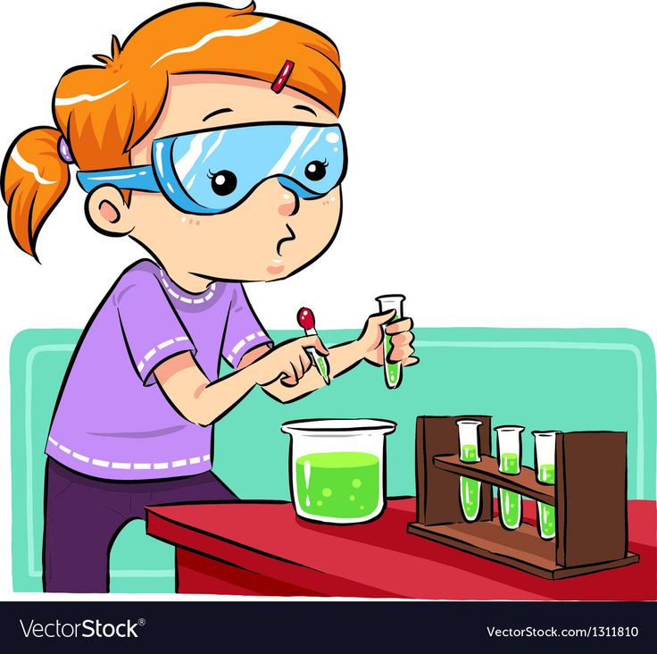
Техника безопасности при проведении экспериментов:

Slide 4
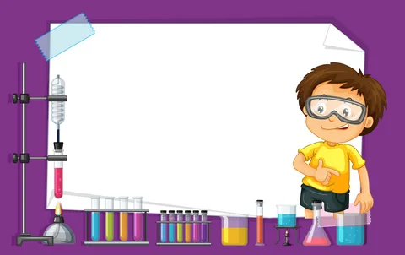
1)Перед тем, как начать работу с химическими веществами, рабочую поверхность нужно защитить, застелив пленкой или бумагой.
2) В процессе работы не нужно слишком близко подходить к реагентам, наклоняясь над ними. Мера позволит защитить слизистые рта и глаза от раздражения и ожогов.
3) По возможности нужно использовать защитные приспособления: перчатки, очки. Они должны подходить ребенку по размеру и не мешать ему во время проведения эксперимента.

Slide 5
Предлагаем Вам пройти по ссылкам и посмотреть обучающие видео-уроки:
Обучающий мультфильм – «Что тонет? Что плавает? И почему?»
https://www.youtube.com/watch?v=2T53xoDQO7g

Slide 6
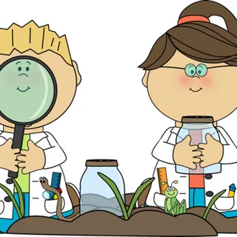
Цветной лёд и рецепт искусственного снега:
https://www.youtube.com/watch?v=jV3wATkTK9M&feature=youtu.be

Slide 7
Простые Детские Эксперименты в домашних условиях. Опыты Для Детей: https://www.youtube.com/watch?v=L_u41RJdX3Y

Slide 8
Предлагаю провести несколько интересных опытов вместе с детьми.

Slide 9
«Куда делись чернила?» (превращения)
В пузырек с водой капните чернил или туши, чтобы раствор был бледно-голубым. Туда же положите таблетку растолченного активированного угля. Закройте горлышко пальцем и взболтайте смесь. Она посветлеет на глазах. Дело в том, что уголь впитывает своей поверхностью молекулы красителя и его уже и не видно.
Как проткнуть воздушный шарик без вреда для него? Ребенок знает, что если проколоть шарик, то он лопнет. Наклейте на шарик с двух сторон по кусочку скотча. И теперь вы спокойно проткнете шарик через скотч без всякого вреда для него.

Slide 10
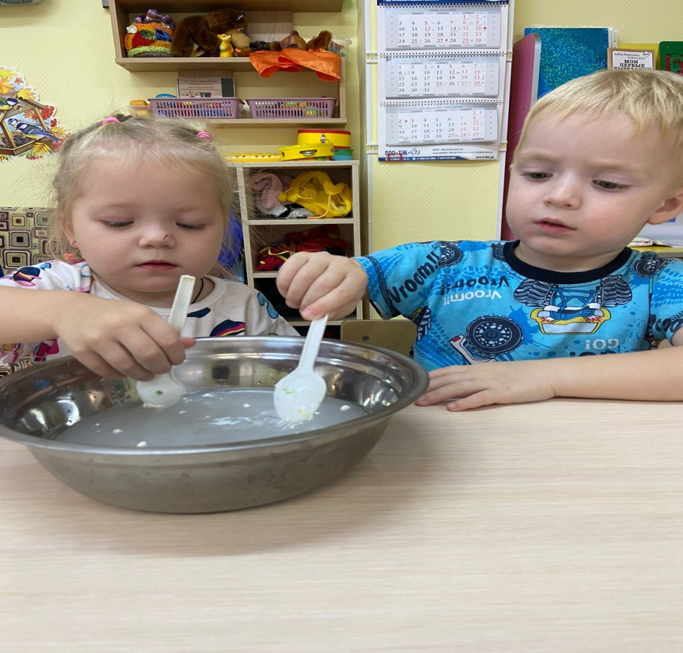
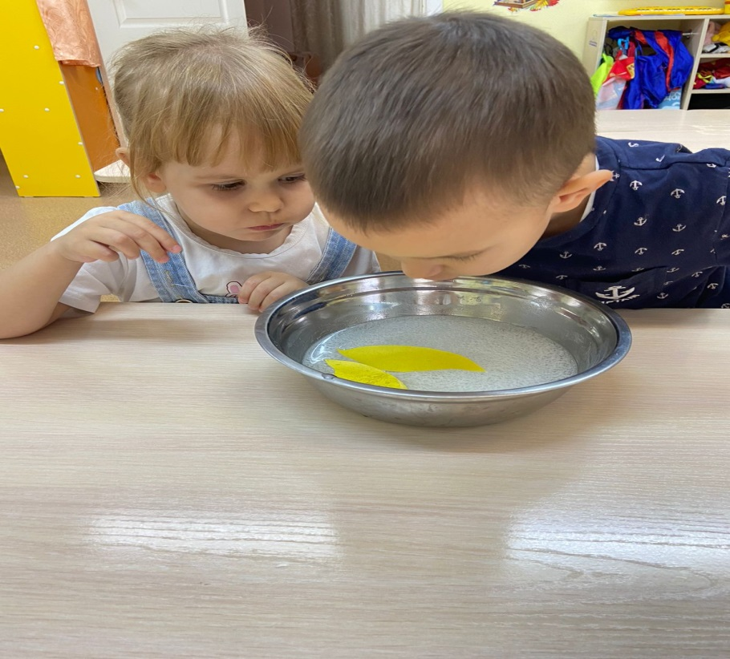

Slide 11
«Танцующая фольга» Нарежьте алюминиевую фольгу (блестящую обертку от шоколада или конфет) очень узкими и длинными полосками. Проведите расческой по своим волосам, а затем поднесите ее вплотную к отрезкам. Полоски начнут "танцевать". Это притягиваются друг к другу положительные и отрицательные электрические заряды.

Slide 12
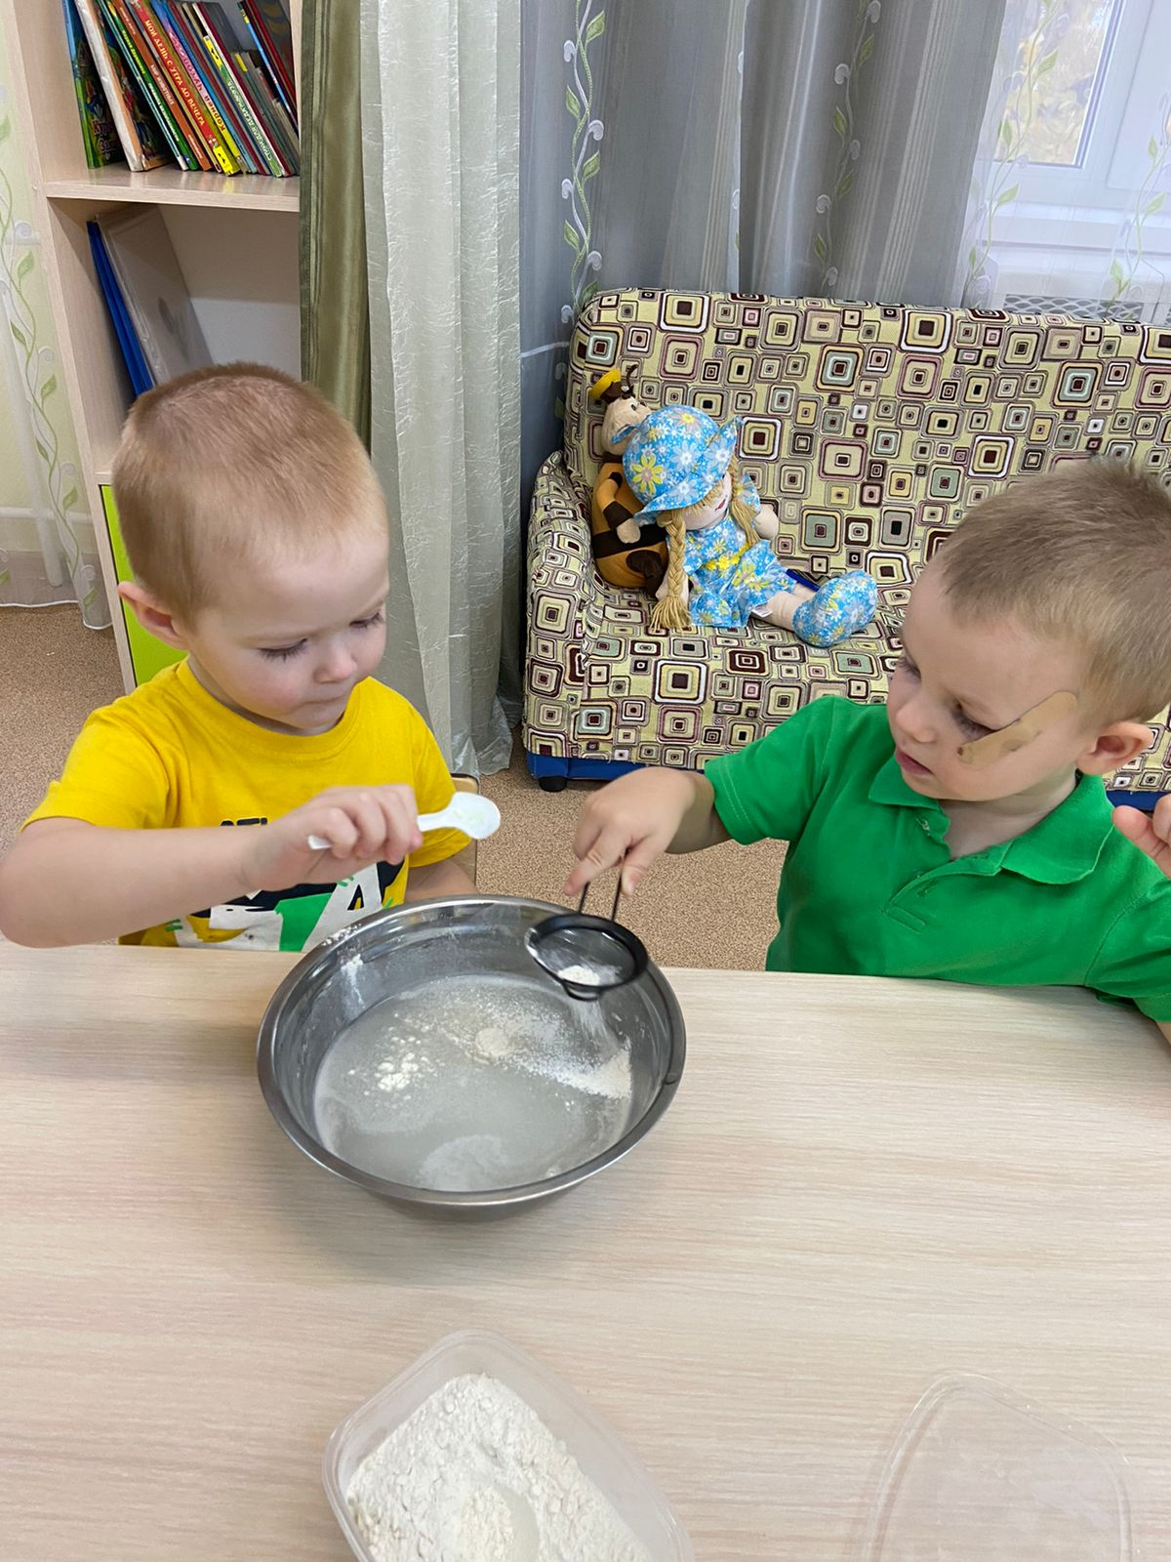
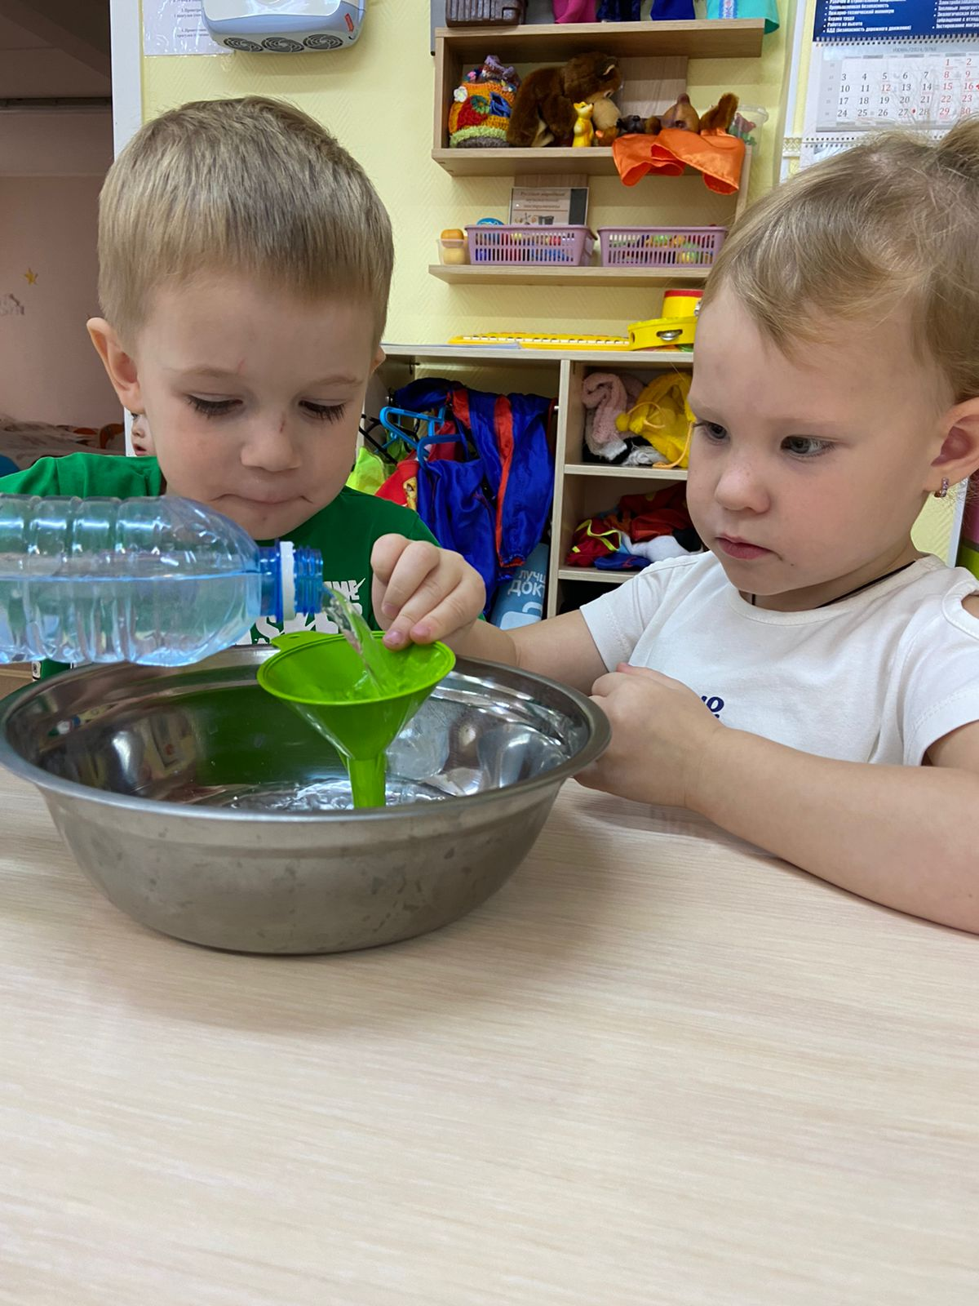

Slide 13
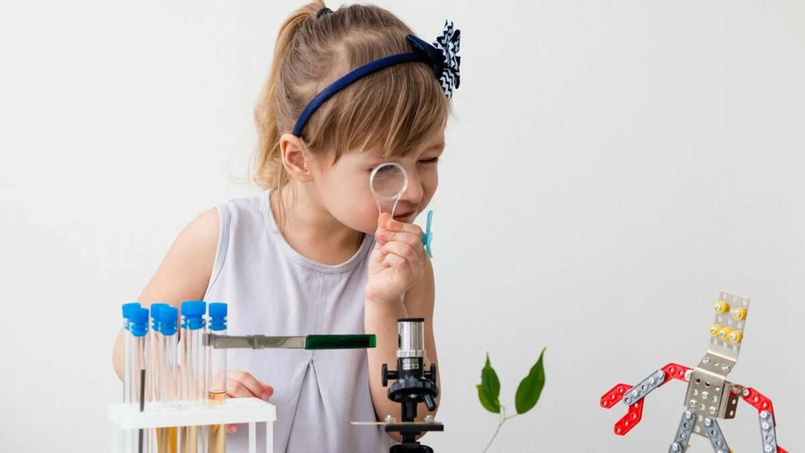
«Понятие об электрических зарядах» Надуйте небольшой воздушный шар. Потрите шар о шерсть или мех, а еще лучше о свои волосы, и вы увидите, как шар начнет прилипать буквально ко всем предметам в комнате: к шкафу, к стенке, а самое главное - к ребенку. Это объясняется тем, что все предметы имеют определенный электрический заряд. В результате контакта между двумя различными материалами происходит разделение электрических разрядов.

